Slide 1
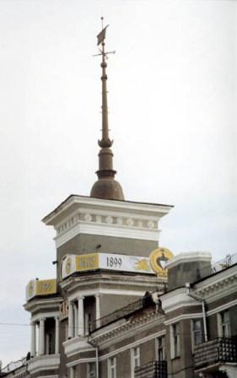
БАРНАУЛ
РАЙОНЫ ГОРОДА

Slide 2
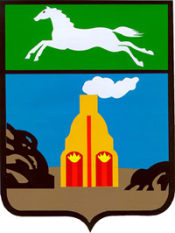
ГЕРБ ГОРОДА
Герб имеет форму щита. В верхней его части — герб Томска (так как до 1917 года наш город входил в Томскую губернию). На зеленом фоне изображена галопирующая лошадь, символизирующая красоту, грацию, величие. В нижней части на голубом фоне, среди горных пород, расположена дымящаяся плавильная печь, символизирующая медеплавильное производство.
Герб Барнаула был утвержден в 1846 году.
Далее

Slide 3

ФЛАГ ГОРОДА БАРНАУЛА
Флаг голубого цвета символизирует реку Обь, на берегу которой находится Барнаул.
В центре флага расположен герб города.
Далее

Slide 4
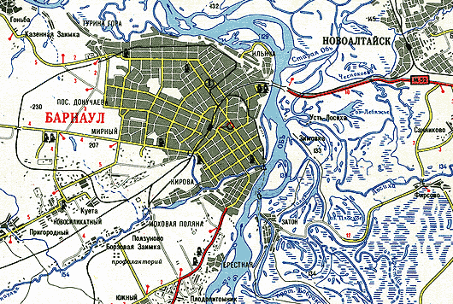
РАЙОНЫ ГОРОДА
Численность населения: около 700.000 человек.
Город расположен в лесостепной зоне Западно-Сибирской равнины, на северо-востоке Приобского плато, в верхнем течении Оби на её левом берегу, в месте впадения реки Барнаулки в Обь. С севера и востока Барнаул огибает русло Оби, на юго-западе — ленточный бор.
Далее

Slide 5
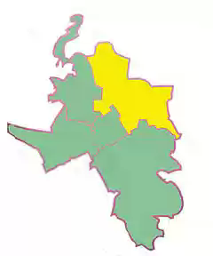
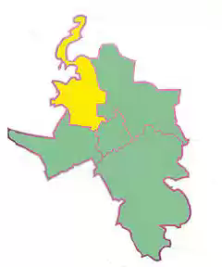
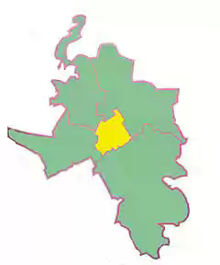
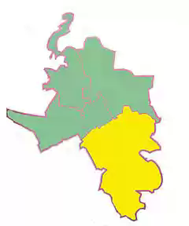
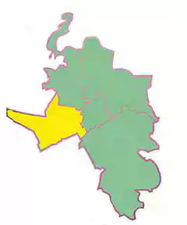
РАЙОНЫ ГОРОДА БАРНАУЛА
ОКТЯБРЬСКИЙ РАЙОН
ЛЕНИНСКИЙ РАЙОН
ЦЕНТРАЛЬНЫЙ РАЙОН
ЖЕЛЕЗНОДОРОЖНЫЙ РАЙОН
ИНДУСТРИАЛЬНЫЙ РАЙОН

Slide 6
ОКТЯБРЬСКИЙ РАЙОН
Район был образован в 1938 году постановления Президиума Барнаульского горсовета вместе с Центральным и Железнодорожным.
Территория района — 69,4 км². Население — 98,6 тысяч жителей (на 1 января 2011 года)
Октябрьский район занимает северо-восточную часть города.Включает в себя микрорайоны: Центральный, ВРЗ, Западный, Восточный и Поток.
Далее

Slide 7
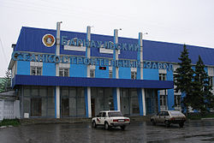
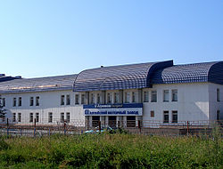
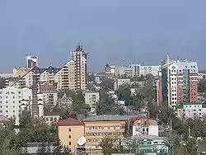
ОКТЯБРЬСКИЙ РАЙОН
Октябрьский — один из старейших районов города. Главные улицы района — проспект Ленина, Комсомольский проспект, проспект Калинина, улица Малахова, улица Эмилии Алексеевой, проспект Космонавтов.
Октябрьский район является промышленным центром Барнаула, здесь сосредоточено 50 % промышленного потенциала города. На его территории — 4,3 тыс. предприятий, из них 115 — крупные: Барнаульский станкостроительный завод, Сибэнергомаш, Барнаултрансмаш, Барнаульский вагоноремонтный завод, Барнаульский комбинат железобетонных изделий №2, ТЭЦ-1.
Далее

Slide 8

ОКТЯБРЬСКИЙ РАЙОН
Площадь Октября — одна из центральных площадей Барнаула. Расположена в Октябрьском районе и является главной транспортной развязкой города.
Площадь была предусмотрена генеральным планом развития Барнаула 1937 года как основная транспортная площадь, на которой распределяются потоки городского транспорта: по проспекту Калинина — к северной промышленной зоне и к старому мосту через Обь, по проспекту Ленина — к спальным районам города и в центр города (в том числе и по улице Советской), по проспекту Строителей — к железнодорожному вокзалу и на Павловский тракт.
Через площадь проходят трамвайные пути и троллейбусные маршруты.
Далее

Slide 9
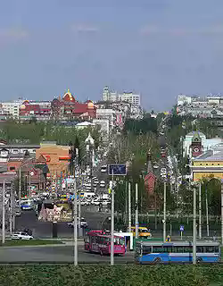
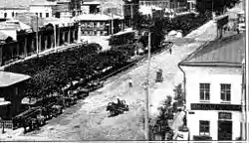
ЛЕНИНСКИЙ ПРОСПЕКТ
Проспе́кт Ле́нина — центральная улица города Барнаула. Проспект проходит по 3 районам города — Центральному, Октябрьскому, Железнодорожному, от площади им. В. Н. Баварина до проспекта Космонавтов. Протяжённость проспекта — 8,5 км. Ширина — 42 метра. Бульварная часть проспекта от Центрального рынка до площади Октября, трамвайные пути проложены от пл. Октября до ул. Северо-Западная.
Проспект Ленина неоднократно менял своё название: в конце XVIII — нач. XIX века — Богородицкий переулок (от названия Богородице-Одигитриевской церкви); в XIX веке — Московская улица, Московский переулок; с 1900 года — Московский проспект, после 1917 года — ул. Бульварная, Садовая, Советский переулок; с 1924 года — проспект Ленина.
Назад

Slide 10


ПАРК «ИЗУМРУДНЫЙ»
Планетарий в Барнауле был открыт 11 марта 1950 года (6-й по счету из 25 ныне действующих в России) в здании бывшей Крестовоздвиженской церкви. Здание построено в начале XX века и является памятником истории и архитектуры. Первыми лекторами были Л. П. Леонов и В. С. Дронов. Территория где располагается планетарий относится к Изумрудному парку Барнаула.С 1964 года используется проектор немецкой фирмы «Карл Цейс Йена»,показывающий на искусственном небесном своде 5800 звезд, Млечный путь, скопления звезд, внегалактические и газовые туманности, планеты, метеоры, солнечные и лунные затмения, полярные сияния. Цикл лекций включает более 50 тем, а всего было проведено около 70 тыс. лекций. Также здесь проводятся викторины, экскурсии для школьников, музыкальные программы, благотворительные вечера.
Искусственный водоём и остров с беседкой в Изумрудном парке
Назад

Slide 11
ЖЕЛЕЗНОДОРОЖНЫЙ РАЙОН
Железнодорожный — один из старейших районов города. Район был образован 9 февраля 1938
Территория района — 15,5 км². Население — 113,7 тысяч жителей (на 1 января 2011 года)Район занимает географический центр города. Большая часть территории — частный сектор. Лишь на востоке находятся крупные жилые кварталы, железнодорожный вокзал, площадь Сахарова, площадь Советов, администрация Алтайского края, вузы.
В районе 120 улиц, общей протяжённостью 142 км. Основные — проспект Ленина, проспект Строителей, Социалистический проспект, Красноармейский проспект, Павловский тракт, улица Матросова, улица Юрина, Северо-западная улица, Брестская улица, Молодёжная улица.
Далее

Slide 12
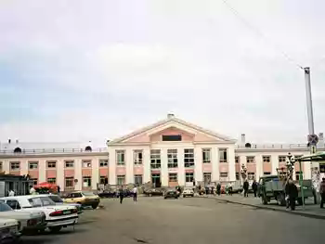
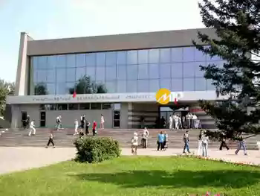


ЖЕЛЕЗНОДОРОЖНЫЙ РАЙОН
История возникновения и развития района тесно связана со строительством Алтайской Железной дороги. На территории вокруг железнодорожной станции начал формироваться важный промышленный узел, который постепенно превратился в новый главный экономический район города — Железнодорожный. Вместе с сооружением железной дороги бурными темпами шло возведение моста через Обь, железнодорожного вокзала, паровозного депо, главных Железнодорожных мастерских и пристанционных служб.
Далее

Slide 13
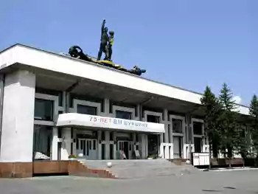
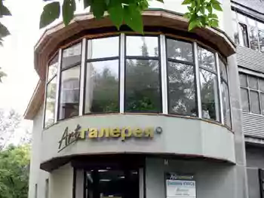
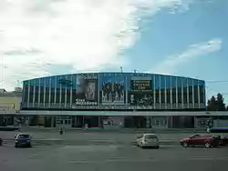
ЖЕЛЕЗНОДОРОЖНЫЙ РАЙОН
На его территории района находятся выставочный зал Союза художников Алтая, Алтайский краевой театр драмы им В. М. Шукшина, Дворец культуры ОАО «Сибэнергомаш». К числу наиболее популярных и значимых объектов культуры добавились реконструированный киноконцертный развлекательный комплекс «Мир», парк аттракционов «Барнаульская крепость», памятник Высоцкому. Также здесь есть крупные спортивные объекты как Дворец зрелищ и спорта, спорткомплексы «Обь», «Аврора», спорткомплексы при высших учебных заведениях. Работают 5 детско-юношеских спортивных школ, 3 бассейна, 7 лыжных баз, 4 хоккейные коробки, 3 спортивно-оздоровительных комплекса.
Назад

Slide 14
ЦЕНТРАЛЬНЫЙ РАЙОН
Центра́льный райо́н — административный район города Барнаула. Территория — 145 км². Население — 91,5 тысяч жителей (на 1 января 2011 года)
Основные улицы района — Красноармейский проспект, Змеиногорский тракт, улица Аванесова, улица Пушкина, улица Ползунова, улица Льва Толстого, улица Короленко, проспект Ленина, Комсомольский проспект, Социалистический проспект.
В районе расположены такие предприятия как Алтайский приборостроительный завод Ротор, Алтайский завод агрегатов. Есть четыре сельскохозяйственных предприятия, занимающихся овощеводством, садоводством, племенным производством и селекцией.
Далее

Slide 15



ЦЕНТРАЛЬНЫЙ РАЙОН
Именно в Центральном районе находится исторический центр города, здесь находится основная масса памятников истории, культуры и архитектуры.
Далее

Slide 16
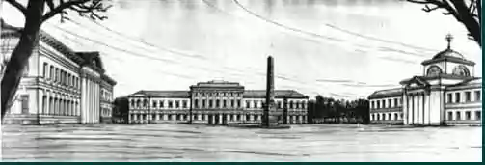

ЦЕНТРАЛЬНЫЙ РАЙОН
Демидовская площадь — одна из старейших площадей Барнаула. Расположена в историческом центре города.
Площадь находится между улицами Ползунова, Пушкина и Красноармейским проспектом в Центральном районе Барнаула. Представляет собой историко-архитектурный ансамбль, сложившийся в 1819-1852 годах, выполненный в традициях русского классицизма. Архитекторы: А. И. Молчанов, Я. Н. Попов, Л. И. Иванов, И. Н. Шрейбер. Ансамбль площади включает в себя здания: горного училища, горного госпиталя и богадельни для инвалидов сереброплавильного завода с церковью Дмитрия Ростовского.
В 1925 году площадь была переименована в площадь Революции, а позже в Пионерскую. После 1992 года, вернулось изначальное название — Демидовская.
В центре площади находится 14-метровый Демидовский столп, окруженный сквером.
Проект Центральной (Демидовской) площади Барнаула. 20-е годы XIX века
Назад

Slide 17
ЛЕНИНСКИЙ РАЙОН
Район образован 31 марта 1972 года. Территория — 125,6 км². Население — 141,2 тысяч жителей (на 1 января 2011 года)
Район занимает северо-западную часть города. Большая часть территории — незастроена. На востоке района находятся — жилые кварталы, микрорайон Докучаево, коттеджный посёлок Солнечная Поляна, ипподром, оптовые торговые базы, промзона, а также парк Юбилейный.
На территории Ленинского района расположены: посёлок Научный городок, село Гоньба, посёлки — Берёзовка, Землянуха и Казённая Заимка.
В районе 133 улицы, общей протяжённостью 58 км. Основные — проспект Космонавтов, улица Попова, улица Г. Исакова, улица Шукшина, улица Антона Петрова, улица Солнечная поляна, Гоньбинский тракт, улица Малахова, улица Юрина.
Далее

Slide 18
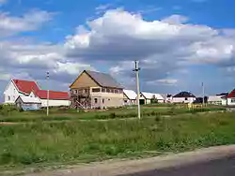
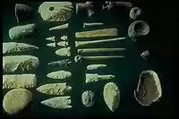
ЛЕНИНСКИЙ РАЙОН
В районе п. Казённая Заимка обнаружены стоянки древнего человека эпохи бронзы (XIV век до н. э.). Они находились в пойме реки Ляпихи и по левому берегу р. Оби. В районе посёлка Гоньба найдены курганы и могильники III—V века до н. э.
Сам район был образован 31 марта 1972 года. Помимо собственных территорий он позаимствовал часть Железнодорожного и Октябрьского районов. А через 6 лет передал часть своих территорий в новый район города — Индустриальный.
Далее

Slide 19
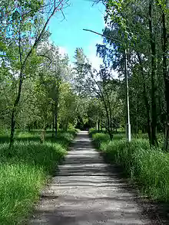
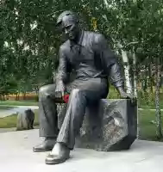
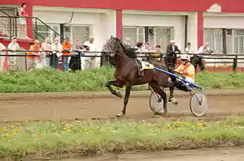
ЛЕНИНСКИЙ РАЙОН
В Ленинском районе 25 средних школ, 2 лицея, гимназия, 32 детских дошкольных учреждений, 9 библиотек, 2 музыкальные школы. Много танцевальных, театральных, вокальных коллективов в ДК «Моторостроитель», ДК Барнаула.
На территории района находится памятник В. М. Шукшину.
Здесь 2 стадиона, 3 бассейна, ипподром. Городской ипподром в Барнауле существует с 1914 года.
Назад

Slide 20
ИНДУСТИАЛЬНЫЙ РАЙОН
Индустриа́льный райо́н — самый молодой район Барнаула, образован 5 апреля 1978 года.
Территория — 129,9 км². Население — 167,7 тысяч жителей (на 1 января 2011 года)
На территории района находятся сельские населённые пункты — село Власиха, посёлки: Новомихайловка, Берёзовка, Пригородный, Лесной, станция Власиха. В состав района входят бывшие посёлки Новосиликатный и Куета.
Население Индустриального района превысило 162 тыс. человек. За четверть века население увеличилось в 3 раза. В Индустриальном районе, единственном в городе, в течение последних двух лет, сохраняется естественный прирост населения, рождаемость превышает смертность почти на 22 %.
По территории проходит более 242 улиц общей протяжённостью 233 км. Основные улицы района: Попова,Павловский тракт,Малахова,Георгиева,Антона Петрова.
Далее

Slide 21
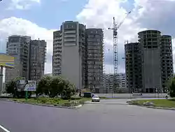
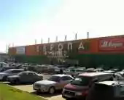
ИНДУСТРИАЛЬНЫЙ РАЙОН
Индустриальный район считается самой большой строительной площадкой города: более 50 % строительства в Барнауле приходится на этот район. Отличием жилищного строительства является активное освоение индивидуальным жильём микрорайонов Солнечная Поляна, Запад-1, Спутник, Авиатор, Лесная Поляна, Октябрьский.
Далее

Slide 22
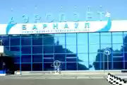

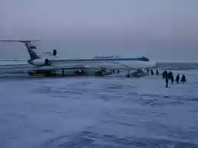
АЭРОПОРТ
На территории района находится Междунаро́дный аэропо́рт «Барнау́л» им. Германа Титова.
Аэропорт в Барнауле появился в 1937 году при создании авиационного подразделения, первыми самолётами, которые базировались на барнаульском аэродроме, были По-2.
12 марта 1967 года на к западу от города был сдан в эксплуатацию новый современный комплекс аэропорта с ИВПП из струнобетона размером 2000 х 50 м, с рулежными дорожками, перроном, гостиницей и всеми необходимыми служебными помещениями. В этом же году открыто прямое сообщение с Москвой.2 января 1975 года после удлинения ВПП до с 2000 до 2500 м аэропорт стал принимать Ту-154.В 1995 году присвоен статус международного аэропорта. В 1998 году была модернизирована ВПП аэропорта, проведены работы по её удлинению до 2850 м, что позволило аэропорту Барнаула принимать воздушные суда почти всех существующих типов. В 2010 году присвоили аэропорту Барнаул имя Германа Степановича Титова.
Назад

